Slide 1
МО «Педагогический поиск» Центр музыкальных руководителей - стажистов

Slide 2
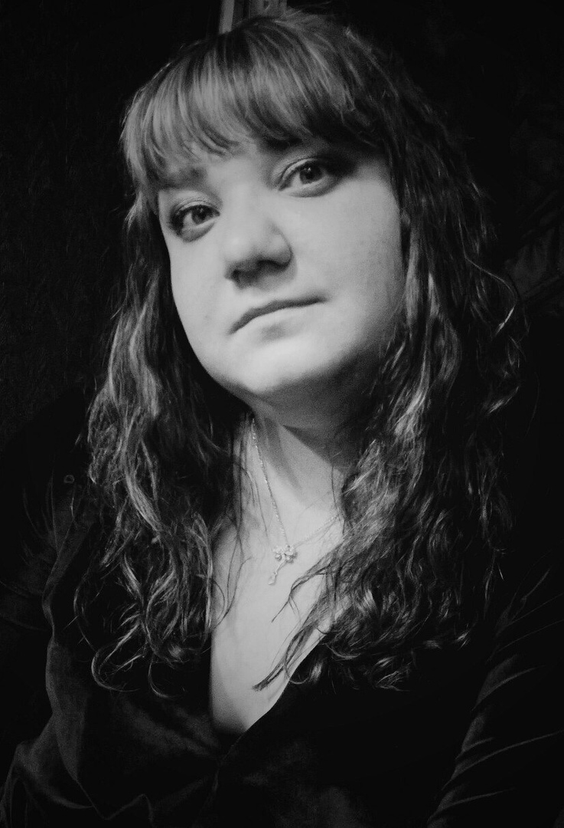
Руководитель центра:
Сафонова Юлия Вячеславовна музыкальный руководитель МБДОУ №79;
4 мкр., д. 15 «б»
Тел. раб.: 25-70-80
Тел.: 8-924-272-53-02
Адрес электронной почты:
yuliya-safonova-@mail.ru

Slide 3
Цель: Организация методической поддержки повышения профессиональной компетентности, творческого роста и самореализации педагогов для обеспечения качества обучения и воспитания детей в вопросах элементарного музицирования.
Основные направления работы:
1. Содействовать решению профессиональных проблем, трудностей, связанных с организацией музыкально-образовательной деятельности в соответствии с ФГОС.
2. Повышать компетентность педагогов в области художественно-эстетического развития.
3. Осуществлять современный подход в освоении нового содержания, технологий и методов музыкально-педагогической деятельности, с целью повышения качества и эффективности музыкального воспитания.
4. Обобщать передовой опыт педагогов и внедрять его в практическую деятельность.

Slide 4
Спасибо за внимание!!!

